Slide 1

Fruit Recognition
MARQUES Florent WILHEM Thomas

Slide 2
Déroulement:
Identifier le type de problème
Entrées/Sorties
Classification ou régression ?
Comprendre les données
Quantité de données
Qualité de données
Comment évaluer le modèle ?
Quel modèle choisir ?
Choisir les modèles
Trouver les bons paramètres
Interprétation et Visualisation des résultats

Slide 3
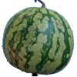
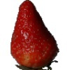
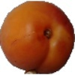
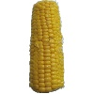
Identifier le type du problème
Entrées
Sorties
17 (Pastèque)
10 (Fraise)
3 (Abricot)
26 (Mais)

Slide 4
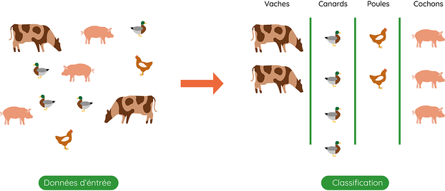
Identifier le type du problème
Classification
https://www.dilepix.com/blog/difference-intelligence-artificielle-deep-learning-agriculture

Slide 5
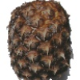
Comprendre les données
Quantité de données
100 pixels
X
3 (RGB)
= 30000 colonnes
100 pixels
30000 colonnes X 16854 images

Slide 6
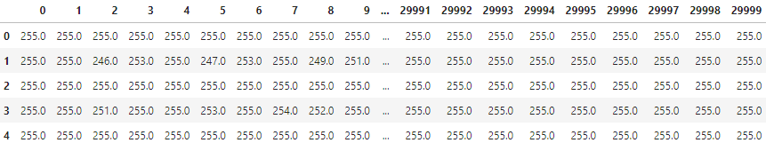
Comprendre les données
Quantité de données
Représentation d’un échantillon du tableau

Slide 7
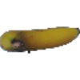



Comprendre les données
Qualité de données

